Slide 1
B-tuur
BIT AIA 웹표준프로젝트
2020.06.22~26
원윤경(팀장),
김혜림,남영준,
박현정,양미선

Slide 2
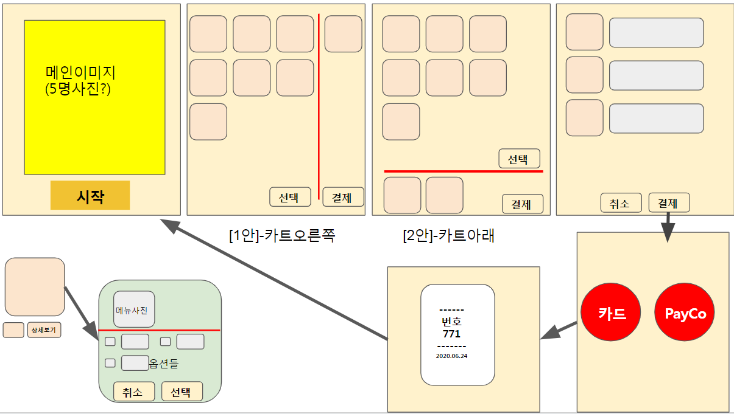
Wireframe

Slide 3
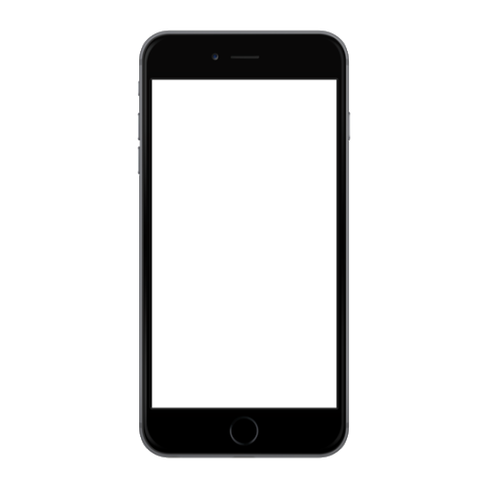

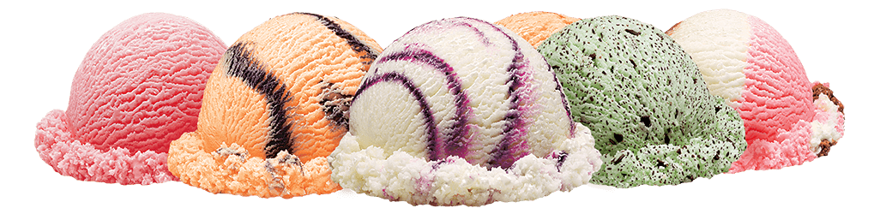
Wireframe
Menu
B-tuur
Ice cream
Store
초기화면
사용자가 처음 접하는 화면
메인주문화면
일괄 선택 주문, 상세 선택을 통한 옵션 주문 가능
v
+
+
+
v
+
+
+
+
+
start
결제

Slide 4

Wireframe
Menu
Order
[바닐라 아이스크림]
150g
3,500 원
v
[바닐라 아이스크림]
수량 : 1개 (150g)
토핑 : 씨리얼 + 견과류
상세 주문 화면
토핑을 추가할 수 있는 상세 화면
결제 화면
결제전 최종 확인 화면
v
+
+
+
v
[ 토핑추가 ]
v
[레몬 아이스크림]
수량 : 1개 (150g)
토핑 : 오레오후레이크
씨리얼
초코칩
견과류
코코넛 후레이크
오레오 후레이크
+
+
+
+
+
확인
결제
취소
결제

Slide 5
Wireframe
Payment
Order
주문번호 NO.44
총 결제금액 9,800 원
결제수단 카드결제
[ 주문내역 ]
결제 수단 선택 화면
카드 혹은 PAYCO 로 결제 가능
주문표 출력화면
주문표 출력
카드결제
PAYCO
v
[바닐라 아이스크림]
수량 : 1개 (150g)
토핑 : 씨리얼 + 견과류
[레몬 아이스크림]
수량 : 1개 (150g)
토핑 : 오레오후레이크
다음
확인

Slide 6
User flow
시작화면
체크박스 체크
후 선택
메인주문화면
결제 선택
예
상세주문 선택
결재 리스트 화면
상세주문화면
결제 선택
취소
취소
예
옵션주문 후 선택
카드 or payco
카트에 담기
주문표출력

Slide 7
Information Architecture
시작화면
메인주문화면-메뉴
카트
일괄 선택
주문
카드
payco
옵션주문 선택
토핑 1
토핑 2
토핑 3
….
아이스크림1
아이스크림2
…..

Slide 8
Color System
Main Color
#dd2929
R 215
G 100
B 20
Sub Color
#383292
R 130
G 215
B 10
Sub Color
#bbh2290
R 10
G 25
B 180
달콤하고 다양한 아이스크림가게에 걸맞도록 파스텔 톤의 컬러를 메인컬러와 서브컬러로 지정하였다.

Slide 9



목표
목표1
목표2
도전목표
프론트 앤드 개발 by 웹표준(HTML, CSS, JS, JQUERY)
전체 학습과정 리뷰
Open API 사용법 숙지 및 적용
목업툴 사용법 숙지 및 적용

Slide 10

템플릿 출처

